Slide 1
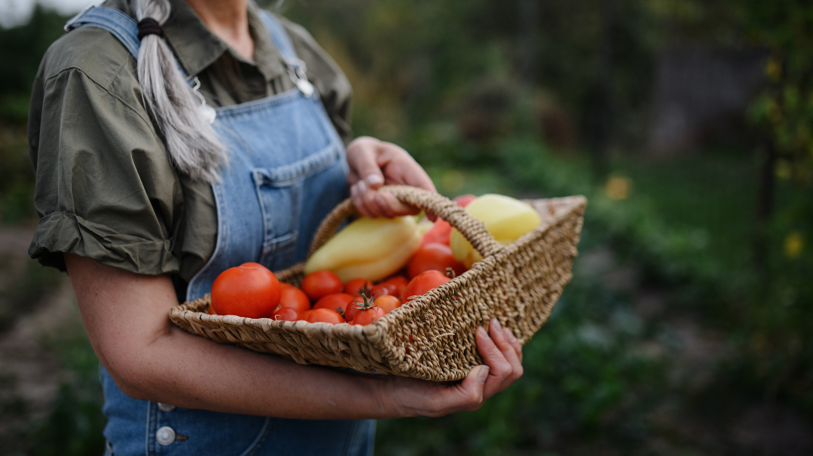
L e b e n s mittel k o o p erative Food Coop Neumarkt
Saisonal, ökologisch nachhaltig und sozial gerecht produziert
"Dieses Foto" von Unbekannter Autor ist lizenziert gemäß CC BY

Slide 2
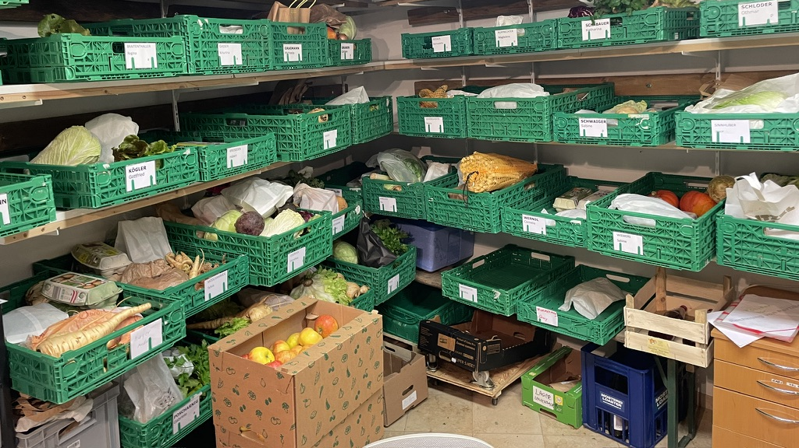
Neumarkter Verein mit 50 Mitgliedern
Gegründet 2020 im Rahmen der Initiative Gesunde Gemeinde und AVOS
19 Produ-zenten
26 Ladentage pro Jahr
670 Produkte zur Auswahl

Slide 3
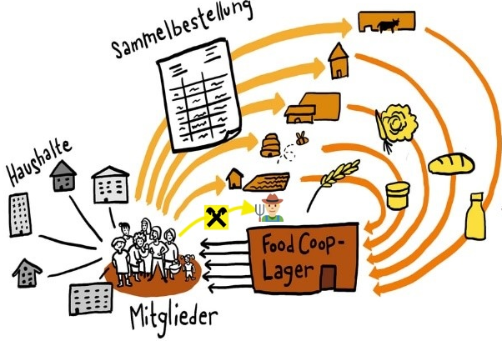
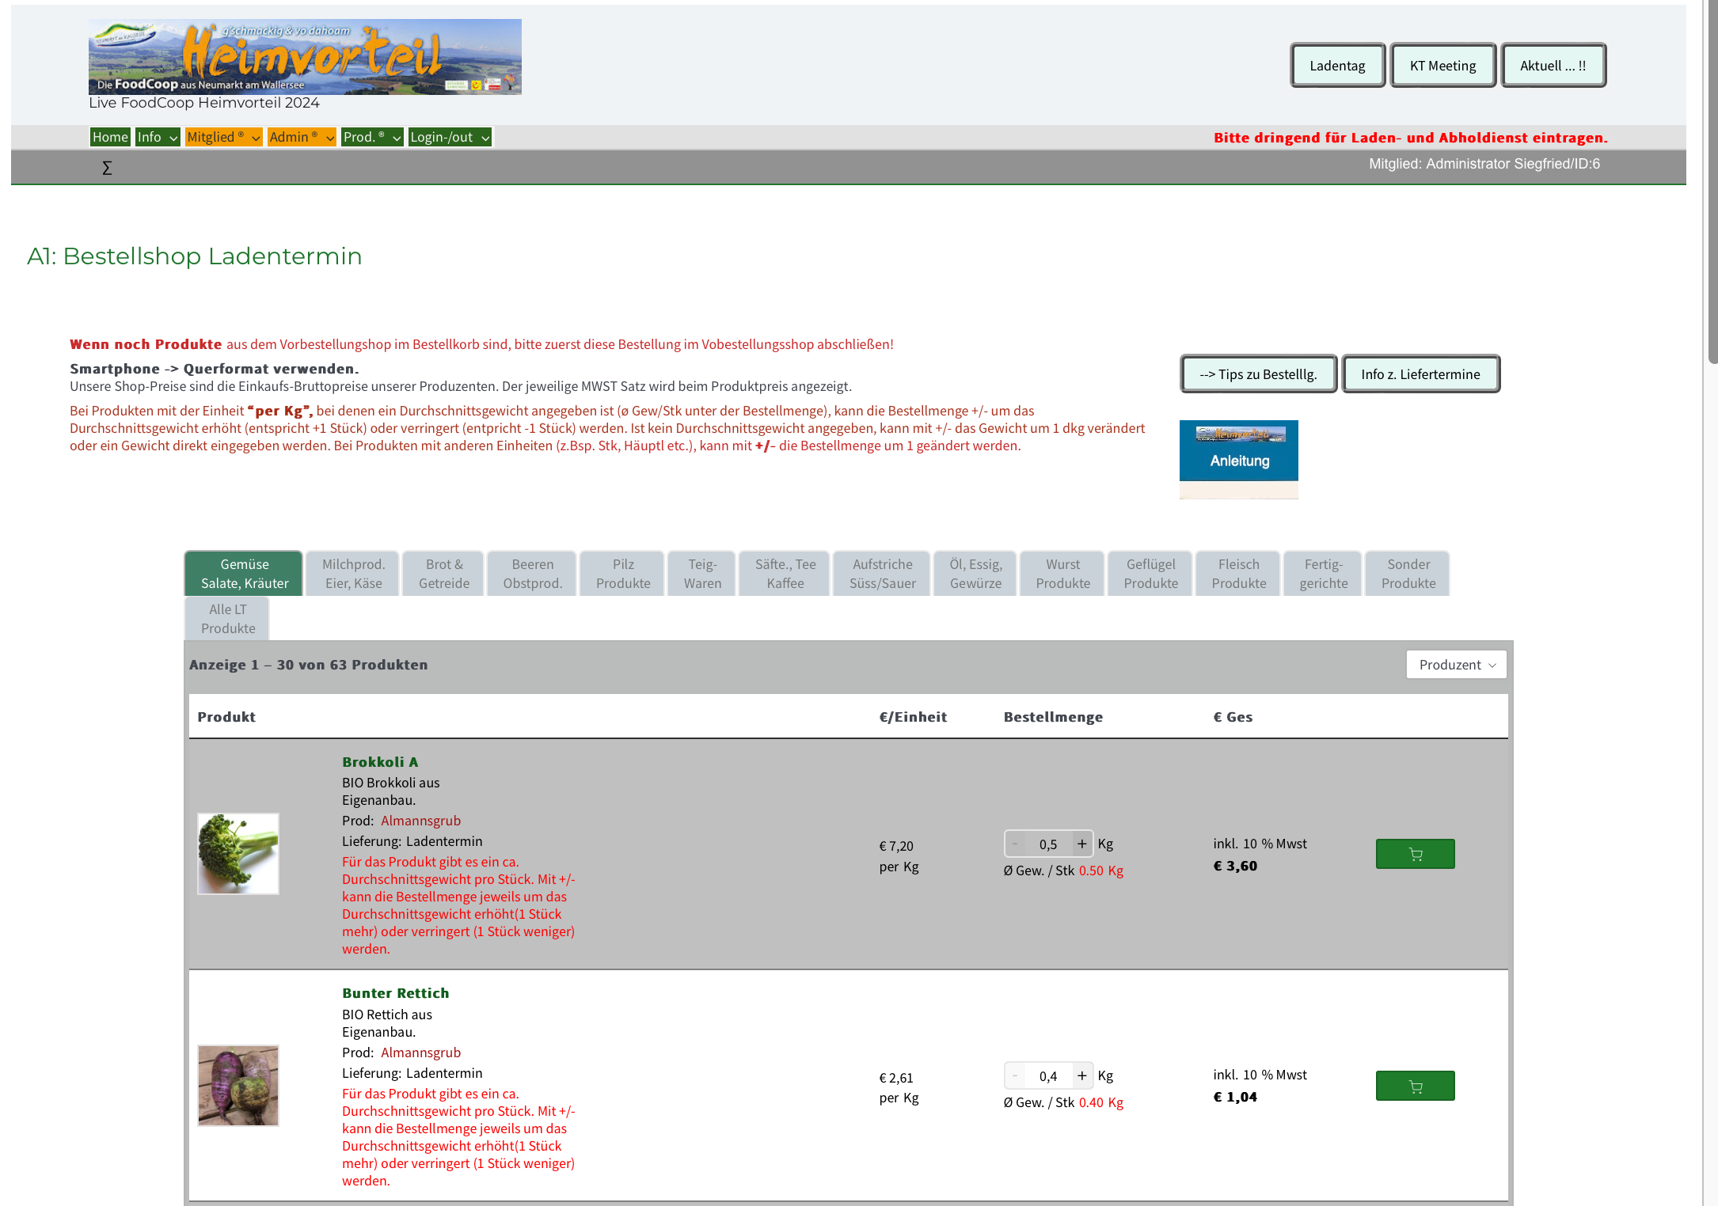
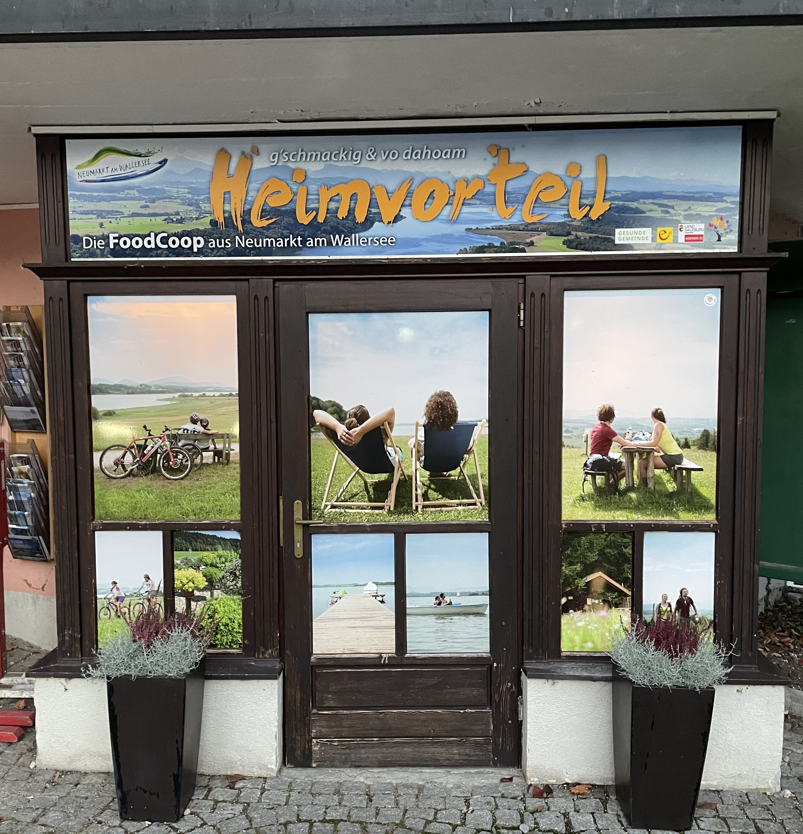
Ablauf der Bestellung
(für alle bargeldlos)
Webshop
Unser Laden

Slide 4
Was wir für unsere Produzenten leisten
Gesamtvolumen 177.433 €

Slide 5
Bestellte Mengen Jan – Mai 2024
1.092 kg Gemüse
880 KG
OBST
94 kg
Käse
200
Boxen Eier
289 KG MILCH-PRODUKTE
350 kg Fleisch-produkte
87 KG TEIGWAREN
35 Fl SÄFTE

Slide 6
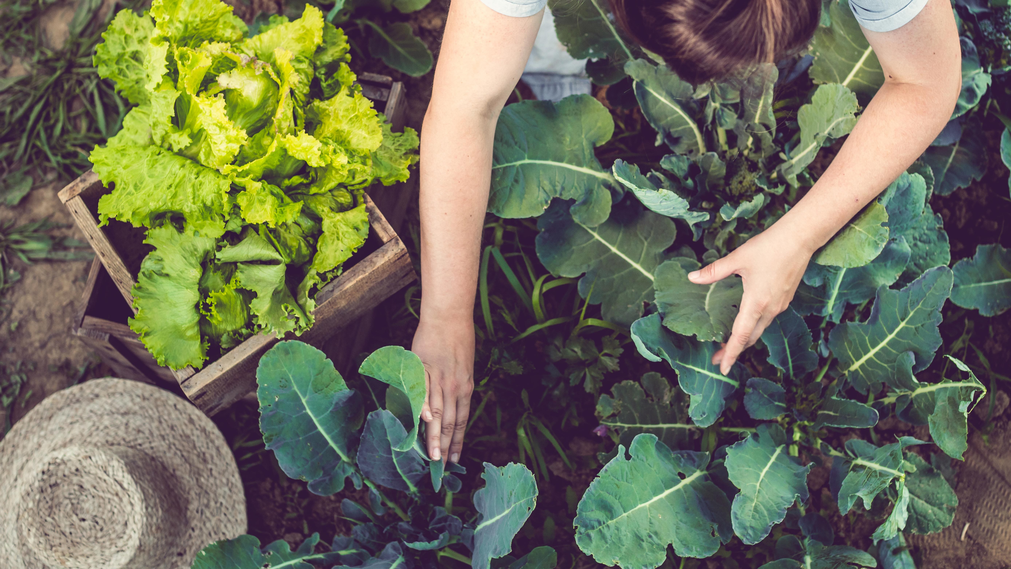
Das Kernteam und alle aktiven und passiven Mitglieder leisten viele ehrenamtliche Stunden für unsere Vison einer Regionalen, gesunden, und nachhaltigen Erbnährung

Slide 7
Unsere Kontaktdaten
https://heimvorteil.webneumarkt.at
foodcoop@webneumarkt.at
QR Code

